Slide 1
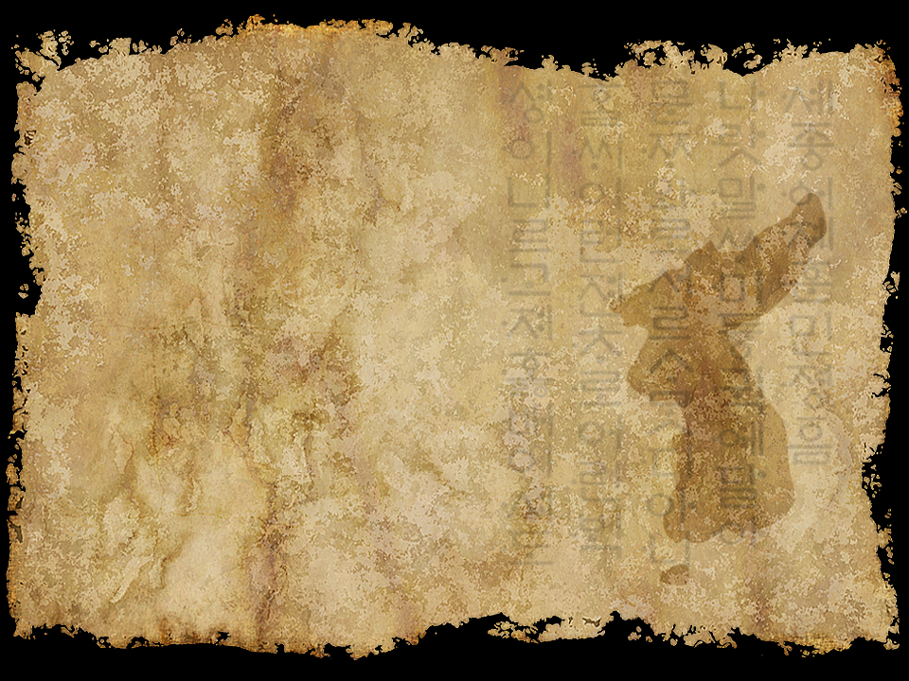
한동대학교 조예성-김미나-주하영
학생운동의 역사
학생 , 민 주주의의 꽃

Slide 2
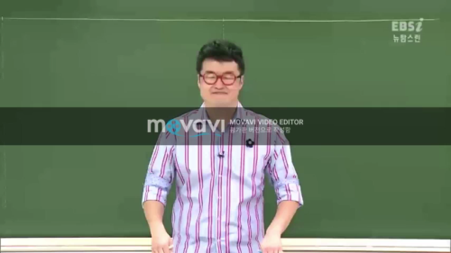

Slide 3

목차
넷째/
6 월 민주항쟁
1987 年 6 月 10 日 ~ 29 日
셋째/
4.19 혁명
1960 年 4 月 19 日
둘째/
2.28 학생 운동
1960 年 2 月 28 日
첫째/
광주학생 항일운동
1920 年~ 1930 年

Slide 4
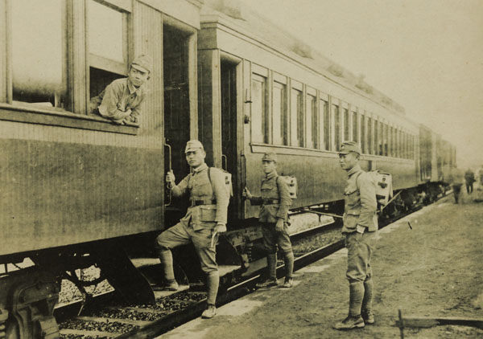
첫째
1929년 , 광주학생 항일운동
1929년 11월 광주에서 시작되어 이듬해 3월까지 전국에서 벌어진 학생들의 시위운동으로 3ㆍ1운동 이후 가장 큰 규모로 벌어진 항일운동.

Slide 5
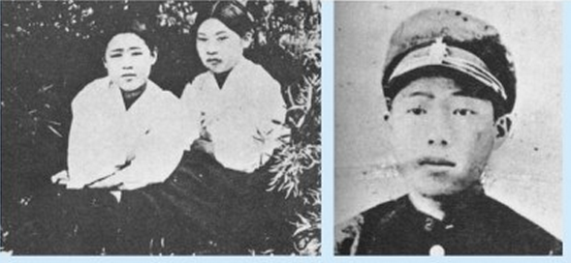
첫째
광주학생 항일운동, 발단
1929년 10월 30일 광주에서 나주로 가는 통학열차 안에서 일어난 광주고등보통학교 학생들과 일본인 학교인 광주중학 학생들의 충돌.
<일본인 학생이 광주여고보 3학년인 박기옥등을 희롱하였고 이를 목격한 박기옥의 사촌동생 박준채가 싸움>

Slide 6
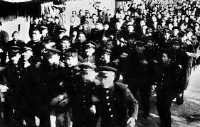
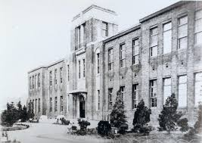
첫째
광주학생 항일운동, 과정
<1차 항일 운동>
광주 농고 학생들이 작은 규모로 항일운동 시작
<2차 항일 운동>
광주 학교들의 동맹 휴교
학생-> 학교 차원으로 규모 확대
<-광주여자고등보통학교

Slide 7
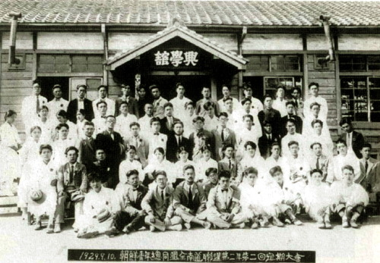
첫째
광주학생 항일운동, 주요 인물 및 단체
신간회
-전국에 지회와 분회를 조직

Slide 8
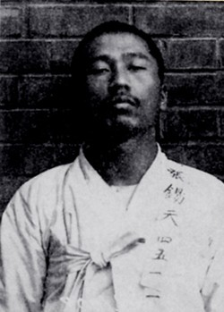
첫째
광주학생 항일운동, 주요 인물 및 단체
조선청년동맹(청년 조직)
광주청년 동맹지사-장석천
학생 비밀결사로 광주로 조사단을 파견하여 광주학생운동에 대한 대책을 협의

Slide 9
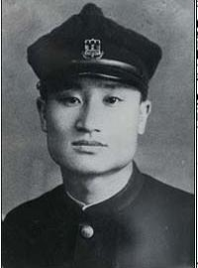
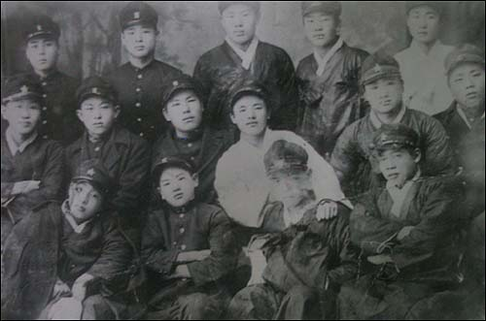
첫째
광주학생 항일운동, 주요 인물 및 단체
성진회(독서회)
장재성을 필두로 조직적인 항일운동 전개

Slide 10
첫째
광주학생 항일운동, 의의와 한계
의의: 학교를 단위로 조직된 대중운동의 힘
→ 각계각층의 대중운동 발달에 영향을 미침.
한계: -노동자, 농민들의 대중운동과 연결 실패
-대중운동 보다는 비밀결사 중심으로 이루어진 형태로 변화

Slide 11
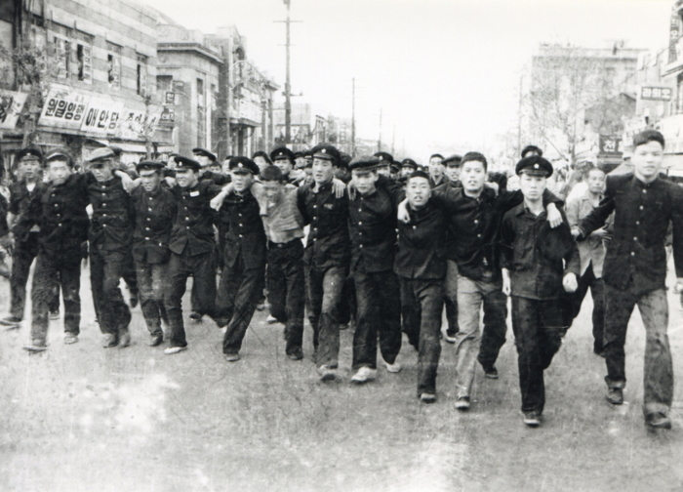
둘째
1960년 대구, 2.28 학생운동

Slide 12
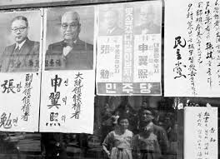
둘째
2.28 대구 민주화 운동, 배경
장면 후보의 유세를 막기 위한 당시 대구 고등학생을 규제
<민주당의 장면 후보>

Slide 13
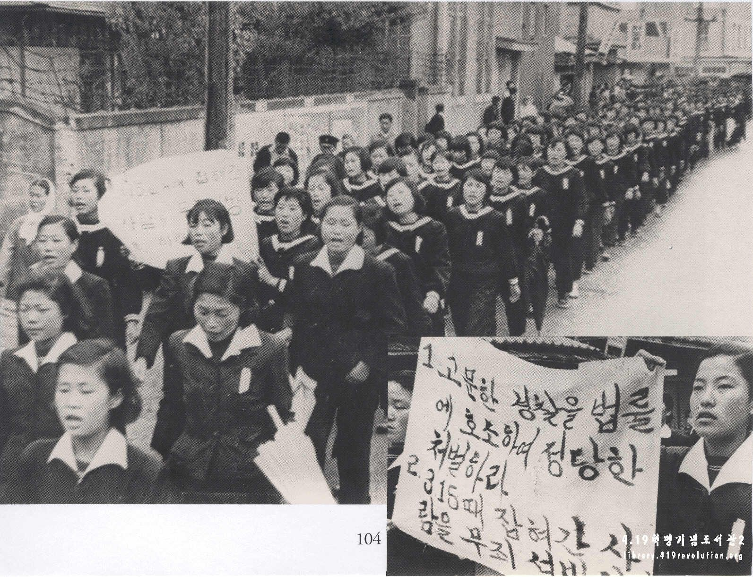
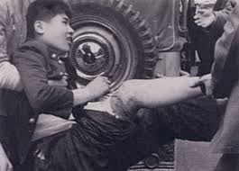
둘째
2.28 대구 민주화 운동, 전개
2.28일 일요 등교를 거부하고 나와 독재에 규탄하는 시위를 벌임

Slide 14
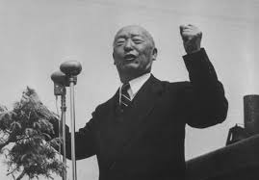
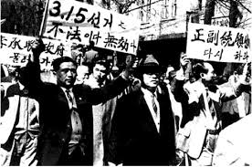
둘째
2.28 대구 민주화 운동, 결과
3.15 부정선거의 원인으로 결국 이승만, 이기붕 당선됨
<부정선거에 대한 시위>
<당시 이승만 대통령 당선 모습>

Slide 15
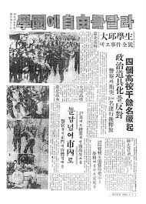
둘째
2.28 대구 민주화 운동, 의의
-자발적이고 조직적으로 민주적 의사표시를 하기 위해 벌어진 학생 운동
-언론들의 적극적인 보도

Slide 16
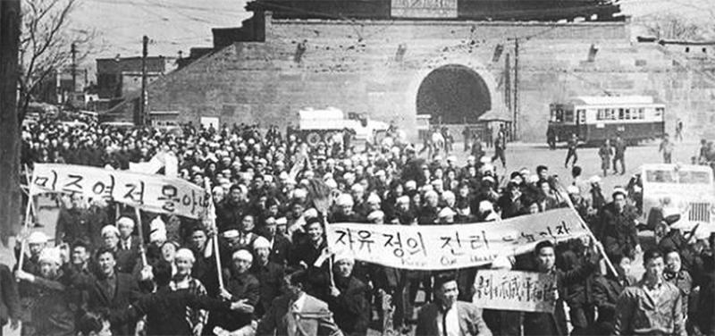
셋째
1960년 , 4.19 혁명
1960년 4월 19일 학생과 시민이 중심 세력이 되어 일으킨 반독재 민주주의 운동을 기념하는 법정기념일

Slide 17
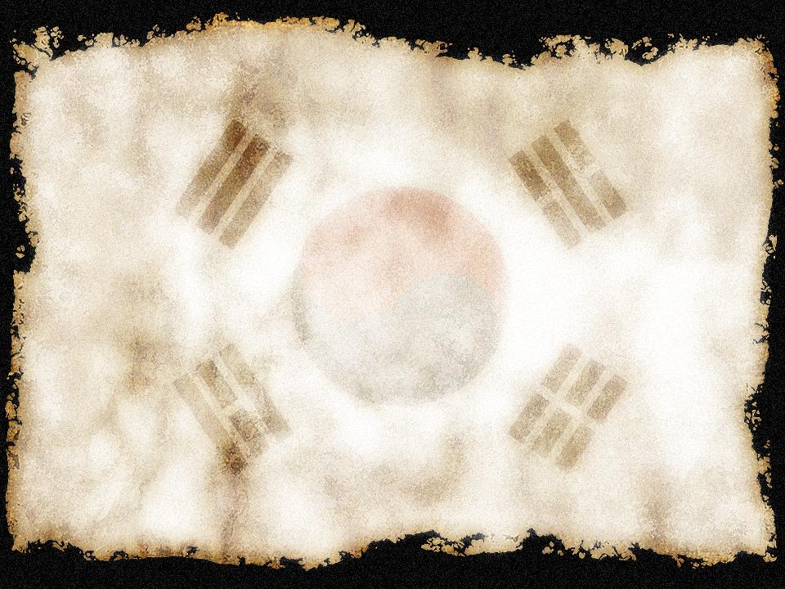
셋째
4.19 혁명 , 배경
이승만 정권의 장기 집권과 3.15 부정선거 등 부정부패에 대한 반기와 불만 폭발

Slide 18
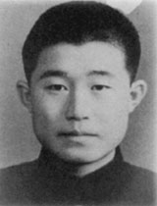
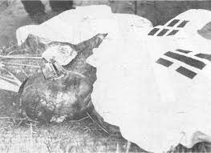
셋째
4.19 혁명 , 전개 과정 -4월 11일
당시 김주열군이 눈에 최류탄이 박혀 사망한 일이 발생함-> 시민과 학생들의 분노

Slide 19
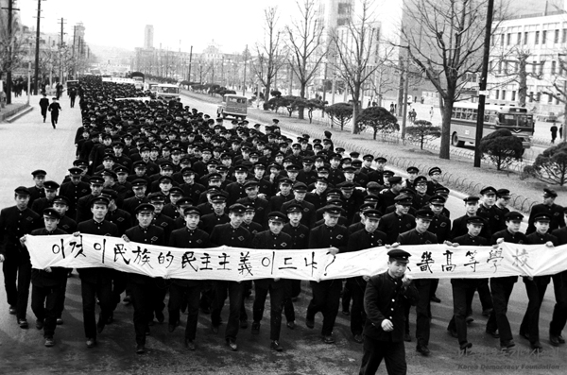
셋째
4.19 혁명 , 4월 18일
고려대 학생들 약 3000명이 시위를 하기 시작

Slide 20
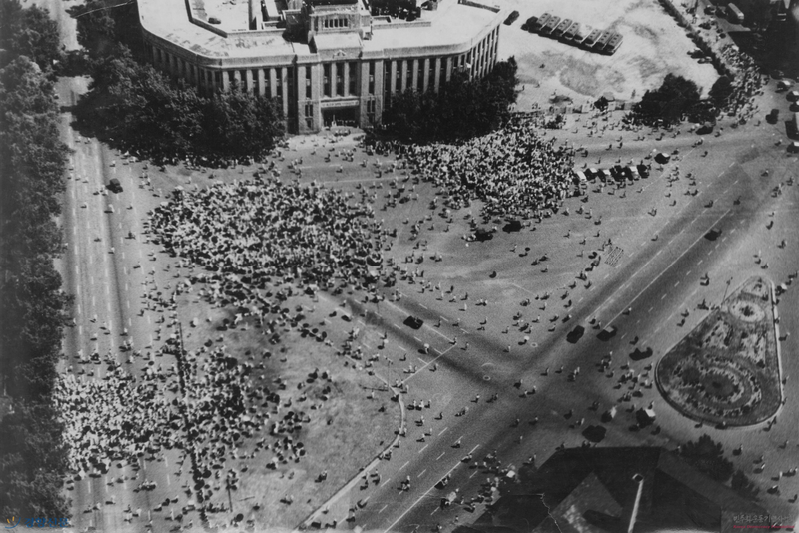
셋째
4.19 혁명 , 4월 19일 당일
- 학생 시위에서 전국적으로 확산
- 경무대 앞에서 집결
시위대와 시민들 동참
전국 186명 사망자,
6026명의 부상자

Slide 21
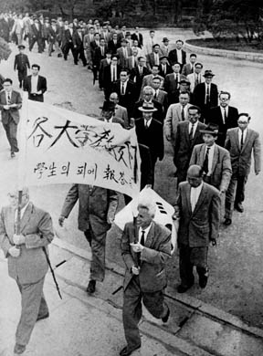
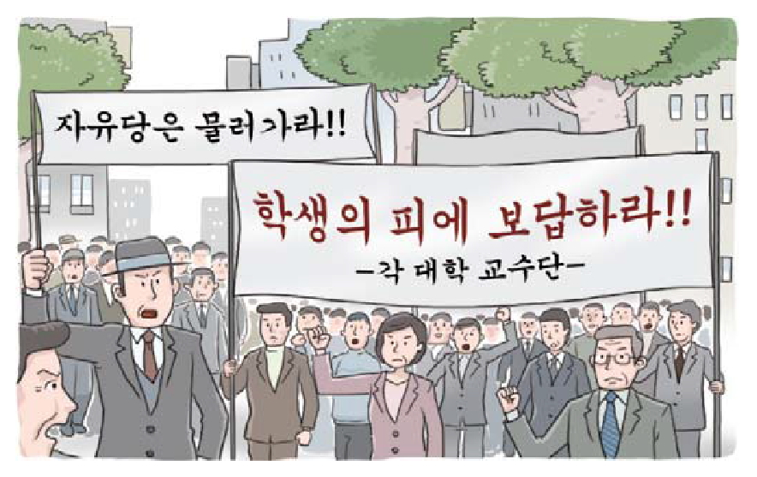
셋째
4.19 혁명 , 4월 25일
각 대학의 교수단의 시국선언

Slide 22
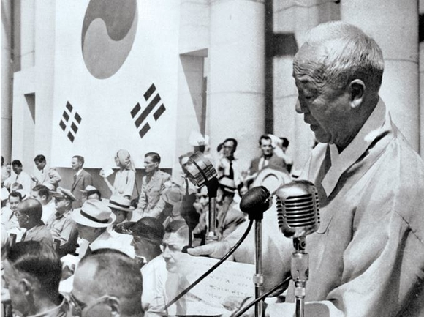
셋째
4.19 혁명 , 4월 26일 이승만 대통령이 하야하다.
국회에 제출한 이승만 대통령의 사임서 내용
"나 리승만은 국회의 결의를 존중하여 대통령의 직을 사임하고 물러앉아 국민의 한 사람으로서 나의 여생을 국가와 민족을 위하여 바치고자 하는 바이다."

Slide 23

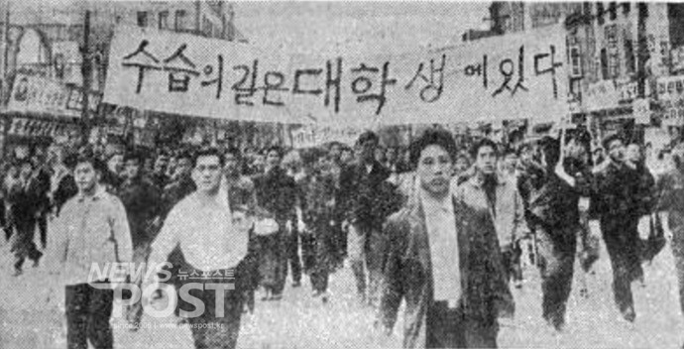
“상아의 진리탑을 박차고 거리에 나선 우리는 질풍과 같은 력사의 조류에 자신을 참여시킴으로써 이성과 진리, 그리고 자유의 대학정신을 현실의 참담한 박토에 뿌리려하는 바이다. 오늘의 우리는 자신들의 지성과 양심의 엄숙한 명령으로하여 사악과 잔학의 현상을 규탄, 광정하려는 주체적 판단과 사명감의 발로임을 떳떳이 선명하는 바이다. [중략] 양심은 부끄럽지 않다. 외롭지도 않다. 영원한 민주주의 사수파는 영광스럽기만 하다. 보라! 현실의 뒷골목에서 용기 없는 자학을 되씹는 자까지 우리의 대열을 따른다. 나가자! 자유의 비밀은 용기일 뿐이다. 우리의 대열은 이성과 양심과 평화, 그리고 자유에의 열렬한 사랑의 대열이다. 모든 법은 우리를 보장한다.”
- 서울대 문리대 학생회 성명 -

Slide 24
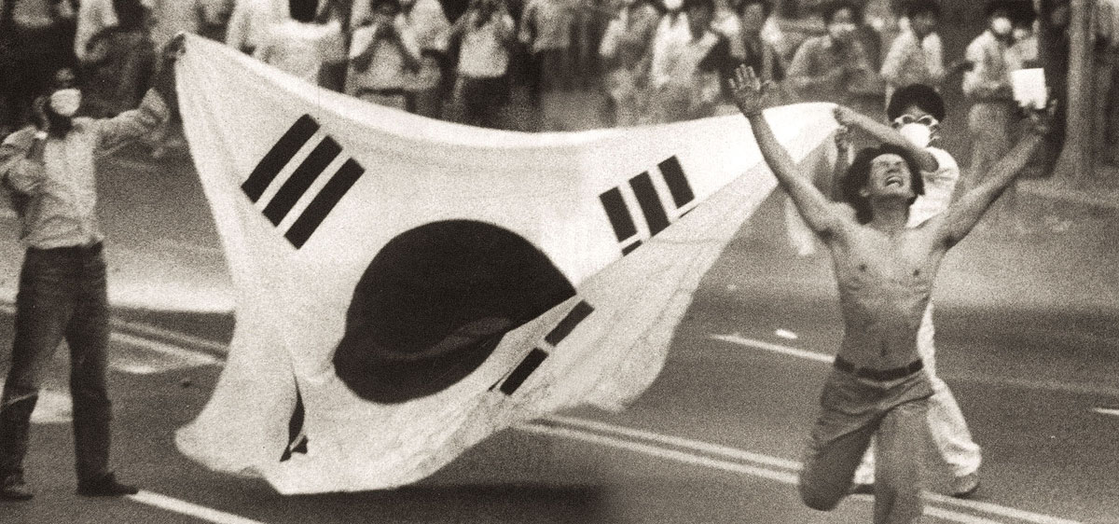
넷째
1987년 , 6월 민주 항쟁
1979년 12·12사태로 정권을 잡은 전두환 군사정권의 장기집권을 저지하기 위해 일어난 범국민적 민주화운동의 법정기념일

Slide 25
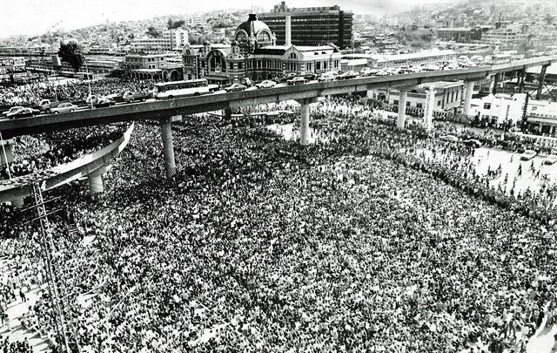
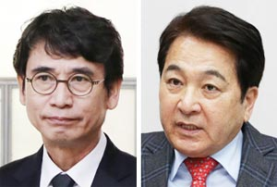
넷째
1987년 , 6월 민주 항쟁
1980년 서울의 봄

Slide 26
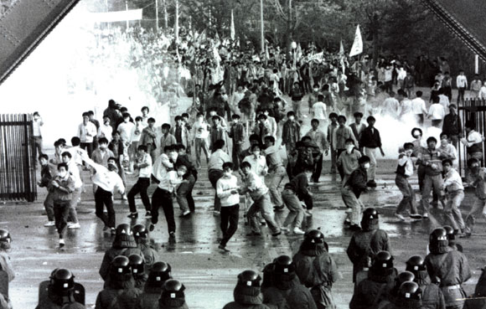
넷째
1987년, 6월 민주 항쟁
- 1986.10.28 건국대 사태
‘반외세 자주화, 반독재 민주화, 조국 통일 주장
작전명 황소30
: 1,525명 연행 1,288명 구속

Slide 27
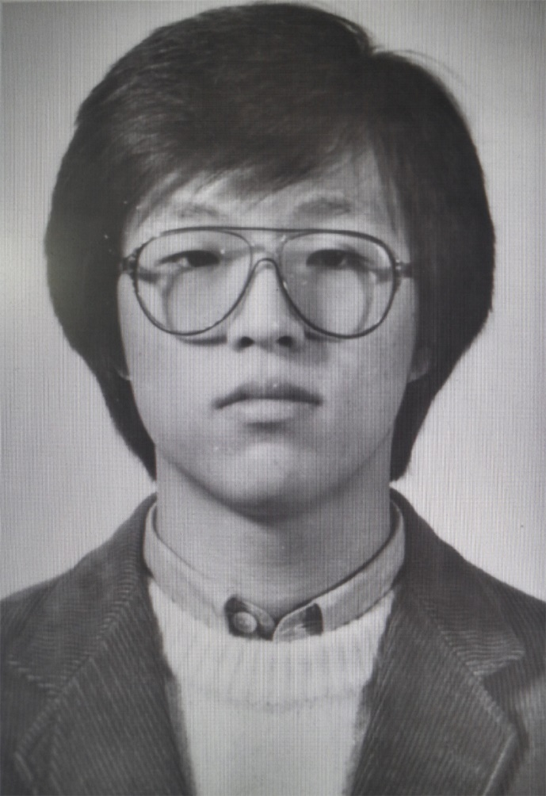
넷째
6월 민주 항쟁, 1987년 1월
박종철(1966~1987) 고문 치사사건
- 서울대 언어학과
- 1986년 청계피복노조 합법화 요구
- 수배중이던 ‘박종운’을 자취방에
은거, 후에 공안 당국은 자취방을
습격, 박종운의 소재를 물으며 고
문
- ‘책상을 탁 치니 억하고 죽었다’
- 2.7 ‘박종철군 범국민추도식‘
- 3.3 ‘박종철군 49재‘
- 4.2 서울대, 건국대 학부모 130명 철야
농성
- 4.13 ‘호헌 조치’

Slide 28
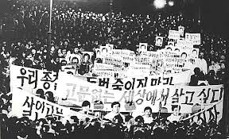
넷째
6월 민주 항쟁, 1987년 3월
박종철 고문 사건으로 인해 학생과 학부모들이 철야 농성을 하고있다.

Slide 29
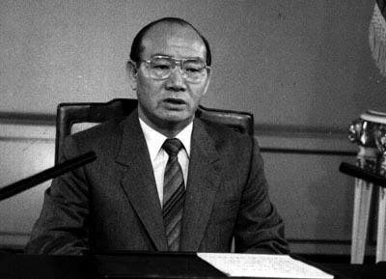
넷째
6월 민주 항쟁, 1987년 4월
전두환이 발표한 담화. '호헌'이란 '현재의 헌(憲)법을 옹호(護)한다'는 뜻으로 '호헌조치'라는 말은 즉 지금의 헌법을 바꾸지 않고 계속 가겠다는 뜻.
-> 6월 항쟁을 점화하는
원인이 됨

Slide 30
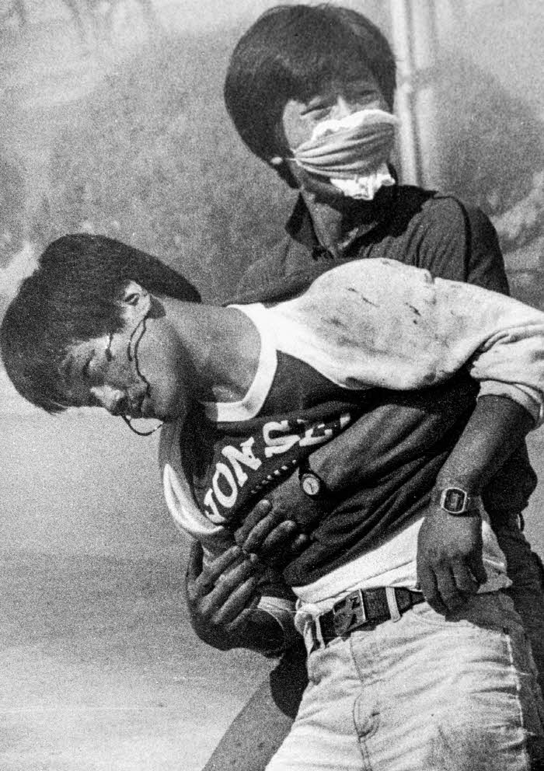
넷째
6월 민주 항쟁, 1987년 6월 9일
이한열(1966~1987) 열사 사망 사건
1987년 6월 9일 연세대 앞 반정부 시위 당시 이한열 열사가 최루탄을 맞고 쓰러진 직후 이종창이 부축함.

Slide 31
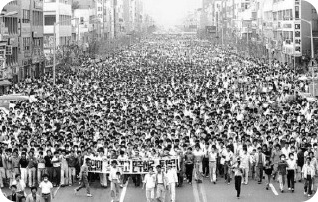
넷째
6월 민주 항쟁, 1987년 6월 10일
6월 10일 민주정의당의 노태우 대표위원이 집권당 대통령 후보로 선출되자 전두환 정권 간선제 호헌 방침에 대한 국민들의 저항은 급격히 확산, 분출됨.

Slide 32
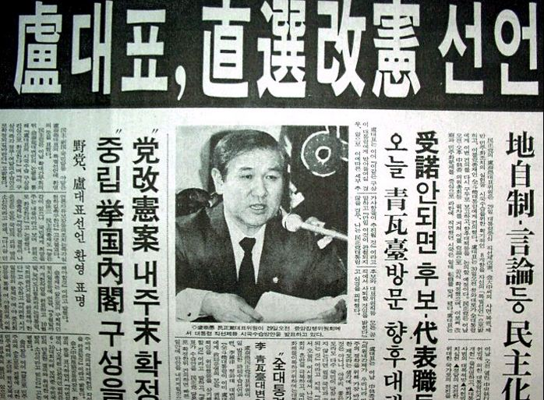
넷째
6월 민주 항쟁, 1987년 6월 29일
6.29 민주화 선언
1987년 6월 민주항쟁 결과 직선제 개헌과 민주헌법 제정 등 국민의 민주화 요구를 수용하여 시국 수습 방안으로 발표.

Slide 33
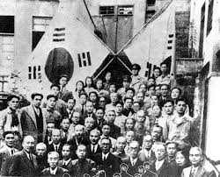
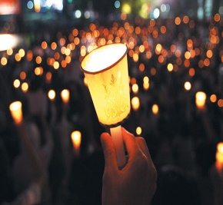
학생 운동의 역사
3.15 부정선거
광주 학생 항일 운동
6월 민주 항쟁
1960년
2/28
1945년
1960년
2016년~
1929년
1960년
3/15
1987년
2.28 대구 학생 민주화 운동
4.19 혁명
촛불집회
광복 후
민주주의의 확립

Slide 34
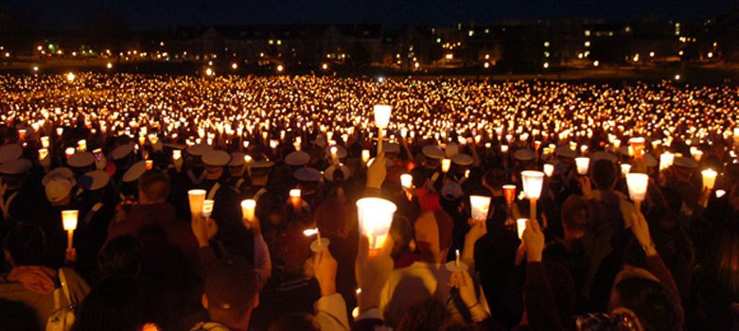
지금??
우리 ‘학생’들의 모습은?

Slide 35
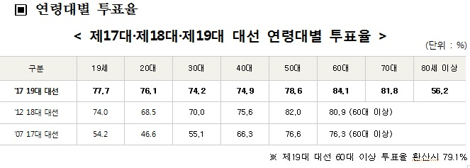
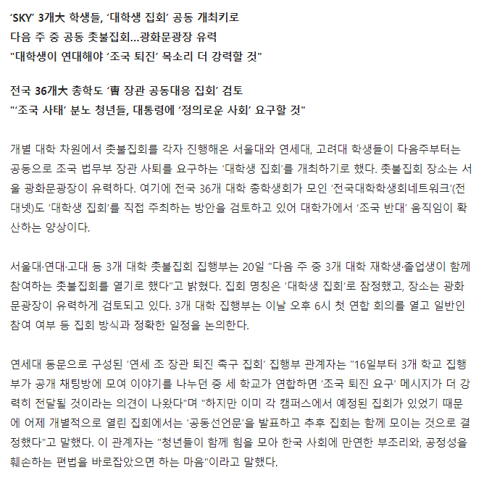
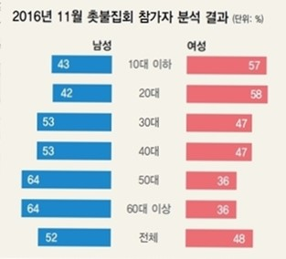

Slide 36
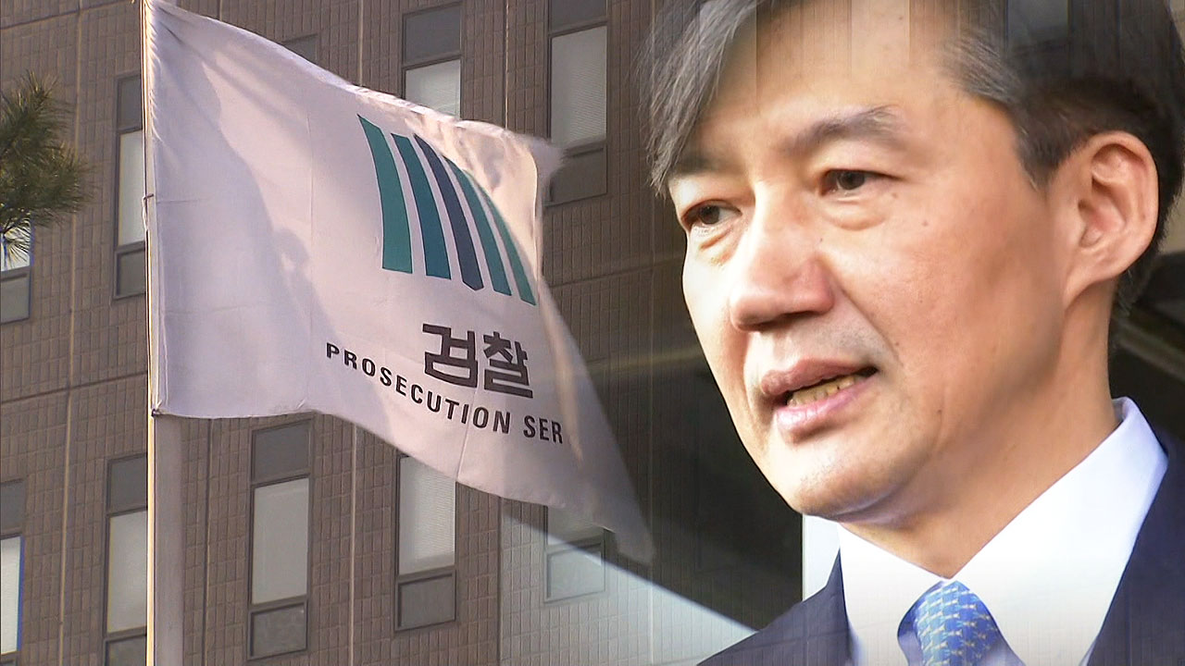
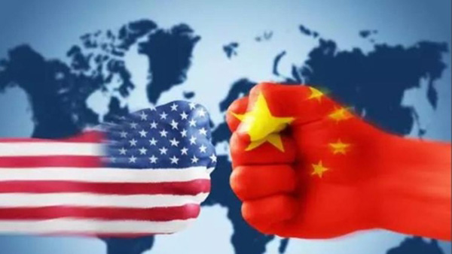


Slide 37
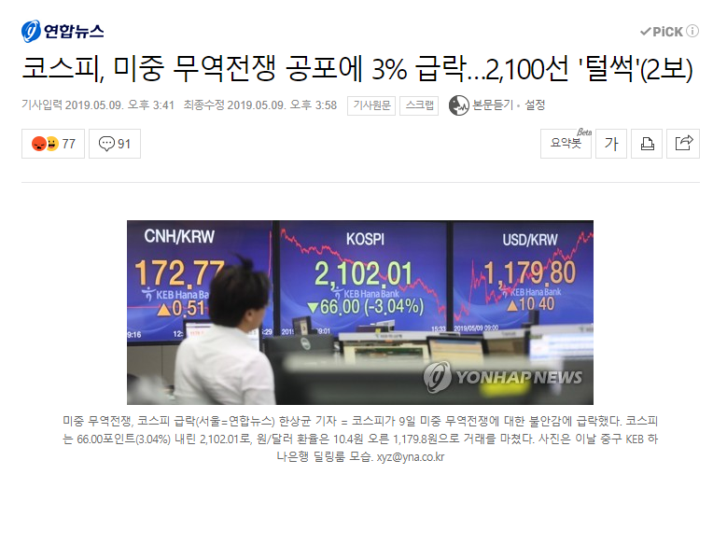
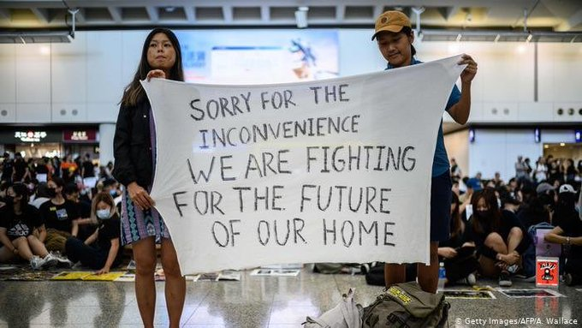

Slide 38
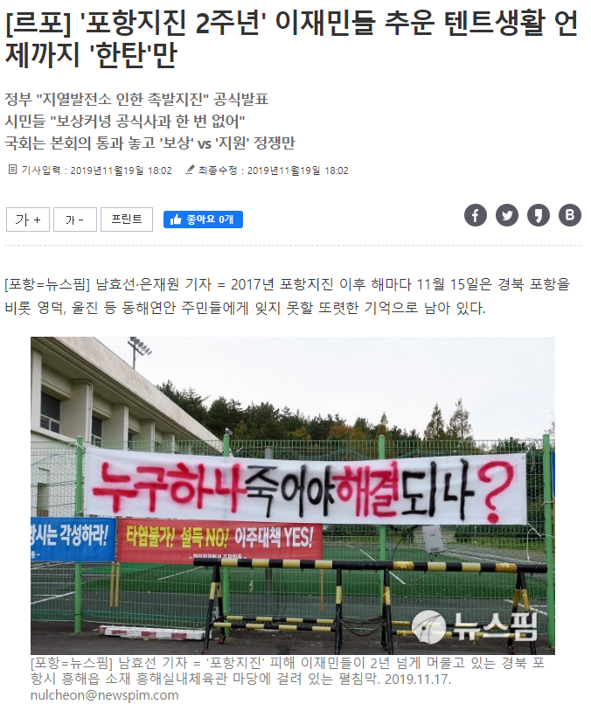


Slide 39


Slide 40
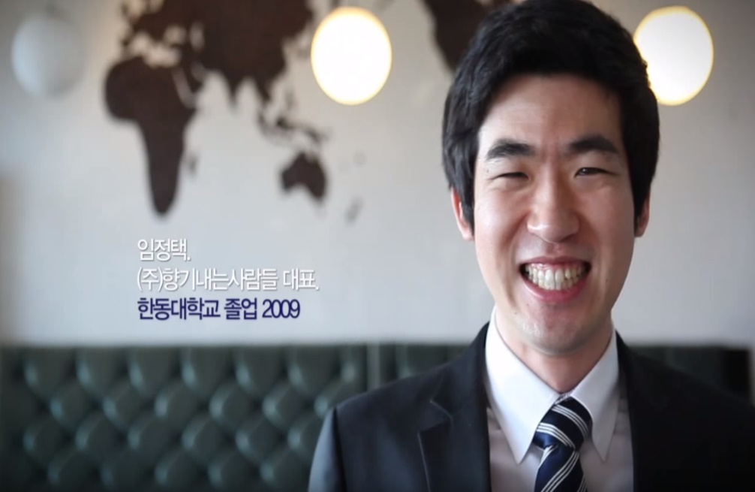
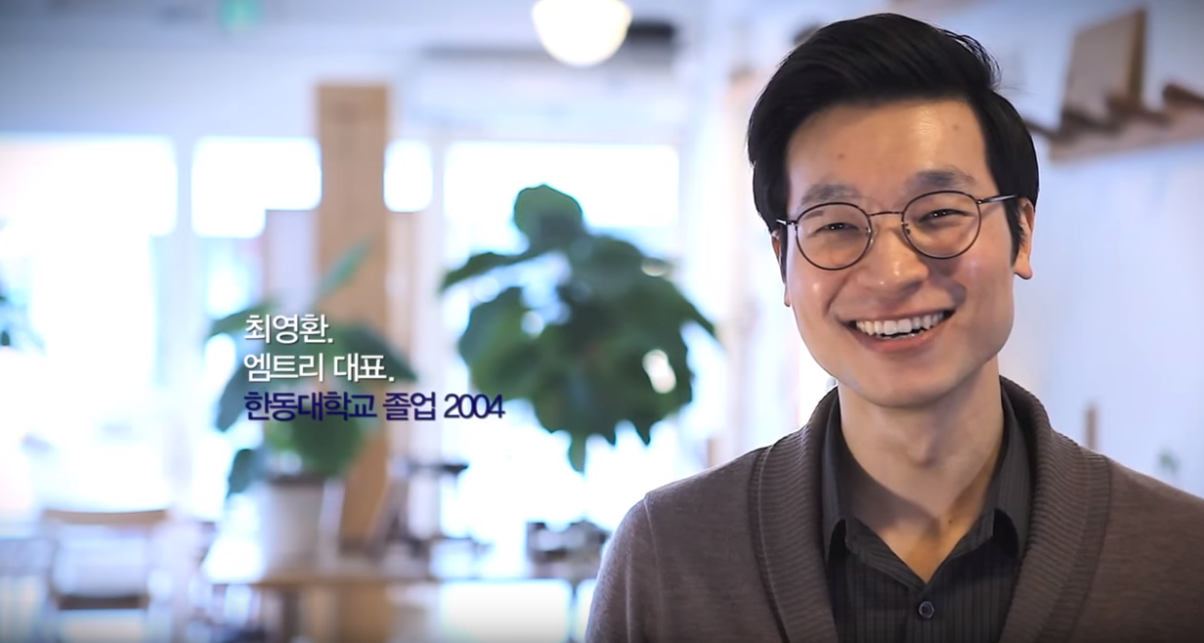



Slide 41
감사합니다.
경청해주셔서

